Slide 1

WORD
PROFESSOR: LEONILSON SOUZA

Slide 2
CURRÍCULO VITAE (CV)
O QUE É UM CURRÍCULO?
"Curriculum Vitae" é uma expressão em latim que significa trajeto de vida.
O CV é um documento usado para apresentar o histórico educacional e profissional de uma pessoa.
Serve para mostrar aos recrutadores se o candidato tem perfil para a vaga que está sendo oferecida.
Também pode ser chamado de Currículo Profissional.
QUAL A FINALIDADE DO CURRÍCULO?
Mostrar as informações mais importantes sobre a vida escolar, profissional e habilidades de uma pessoa.
Causar uma boa primeira impressão, já que geralmente é a primeira coisa que a empresa vai analisar antes de chamar para uma entrevista.
Facilitar a seleção de candidatos, ajudando o recrutador a entender quem está mais preparado para a vaga.

Slide 3
ESTRUTURA BÁSICA DE UM CURRÍCULO
Um bom currículo tem no máximo duas páginas (para quem já trabalhou), ou uma página
(para quem está inciando carreira).
Ordem recomendada:
Dados pessoais
Objetivo profissional
Formação acadêmica
Experiências profissionais
Habilidades
Cursos complementares
Idiomas

Slide 4
COMO MONTAR CADA PARTE
DADOS PESSOAIS
O que colocar:
Nome completo
Telefone/WhatsApp
E-mail profissional
Bairro e cidade
O que não precisa:
Estado civil
Idade
Foto (a menos que a vaga peça)
OBJETIVO PROFISSIONAL
Frase que diz o que você procura na vaga. Use verbos como: contribuir, aplicar, crescer, atuar, desenvolver, agregar.
Exemplo:
“Atuar na área administrativa, contribuindo com minha organização e responsabilidade para o bom funcionamento da equipe.”

Slide 5
COMO MONTAR CADA PARTE
FORMAÇÃO ACADÊMICA
Liste seus estudos mais importantes, começando pelo mais recente. Exemplo:
Ensino Médio completo – Escola Estadual X (Concluído em 2023)
Cursando graduação em Administração – Universidade Y (Previsão: 2026)
EXPERIÊNCIAS PROFISSIONAIS
Comece pelas mais recentes e escreva:
Nome da empresa
Cargo
Período (ex: jan/2021 a dez/2023)
Principais funções (pode usar tópicos)
Resultados ou prêmios (se tiver)
Exemplo: Atendente – Supermercado Bom Preço (2021–2023)
Atendimento ao cliente
Organização de prateleiras
Operação de caixa
Redução de filas no horário de pico
Não tem experiência? Coloque:
Trabalhos voluntários
Estágios
Projetos escolares
Atividades extracurriculares

Slide 6
COMO MONTAR CADA PARTE
HABILIDADES
Liste o que você sabe fazer bem (de preferência algo que ajude na vaga).
Exemplos:
Boa comunicação
Trabalho em equipe
Conhecimento em informática básica
Organização
Facilidade com redes sociais
CURSOS COMPLEMENTARES
Coloque cursos com certificado que tenham relação com a vaga.
Exemplo:
Curso de Atendimento ao Cliente – SENAI – 2022
Informática Básica – Motiva Cursos – 2025
Dica: Use cursos online gratuitos com certificado (ex: Fundação Bradesco, SENAI, etc).
DIOMAS
Informe os idiomas que você sabe além do português.
Exemplo:
Inglês básico – Curso Y (2024)
Espanhol intermediário (autodidata)
⚠️ Nunca minta no currículo. Isso pode causar desclassificação.

Slide 7
COMO MONTAR CADA PARTE
HABILIDADES
Liste o que você sabe fazer bem (de preferência algo que ajude na vaga).
Exemplos:
Boa comunicação
Trabalho em equipe
Conhecimento em informática básica
Organização
Facilidade com redes sociais
CURSOS COMPLEMENTARES
Coloque cursos com certificado que tenham relação com a vaga.
Exemplo:
Curso de Atendimento ao Cliente – SENAI – 2022
Informática Básica – Motiva Cursos – 2025
Dica: Use cursos online gratuitos com certificado (ex: Fundação Bradesco, SENAI, etc).
DIOMAS
Informe os idiomas que você sabe além do português.
Exemplo:
Inglês básico – Curso Y (2024)
Espanhol intermediário (autodidata)
⚠️ Nunca minta no currículo. Isso pode causar desclassificação.

Slide 8
CURRÍCULO PARA PRIMEIRO EMPREGO – JOVEM APRENDIZ
Ideal para quem nunca trabalhou formalmente, mas quer começar no mercado com uma oportunidade de Jovem Aprendiz.
O QUE É UM JOVEM APRENDIZ?
Jovem Aprendiz é um programa do governo que permite que jovens entre 14 e 24 anos trabalhem com carteira assinada, estudem ao mesmo tempo e aprendam uma profissão.
Carga horária reduzida (geralmente 4 ou 6 horas por dia)
Oportunidade de aprender na prática
Ajuda no desenvolvimento pessoal e profissional
Recomendado para quem está estudando ou já terminou o ensino médio
Não precisa ter experiência
COMO DEVE SER UM CURRÍCULO PARA JOVEM APRENDIZ?
Como o aluno ainda não tem experiências profissionais formais, o currículo precisa valorizar outras informações:
Escolaridade
Cursos feitos
Habilidades
Trabalhos voluntários, participação em projetos escolares, eventos
Objetivo profissional bem claro

Slide 9
CURRÍCULO PARA PRIMEIRO EMPREGO – JOVEM APRENDIZ
OBJETIVO PROFISSIONAL
É a parte mais importante para quem está começando!
Dicas:
Seja claro, direto e objetivo
Mostre que quer aprender e crescer
Use verbos positivos: contribuir, aprender, crescer, colaborar
Exemplos:
“Busco minha primeira oportunidade no mercado de trabalho como Jovem Aprendiz, para desenvolver minhas habilidades profissionais e contribuir com o crescimento da empresa.”
“Desejo atuar como Jovem Aprendiz para adquirir experiência prática, crescer profissionalmente e colaborar com a equipe da empresa.”

Slide 10
ATIVIDADE
COMO CRIAR UM CURRÍCULO NO WORD (PASSO A PASSO)
Abrir o Word
Ir em “Arquivo” > “Novo”
Pesquisar por “Currículo” ou “Curriculum Vitae”
Escolha um modelo simples
Ou crie um documento em branco e:
Escreva seu nome no topo (negrito e centralizado)
Insira os dados pessoais logo abaixo
Use títulos como: Objetivo Profissional, Formação Acadêmica, etc.
Escreva com espaçamento de 1,5 entre linhas (opcional)
Salve como: Curriculo_Nome_Sobrenome.docx
Salve também em PDF para enviar por e-mail ou site.

Slide 11
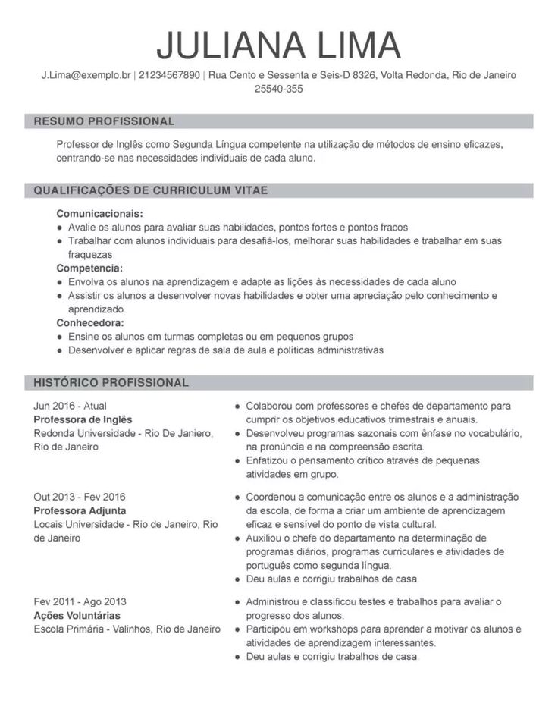
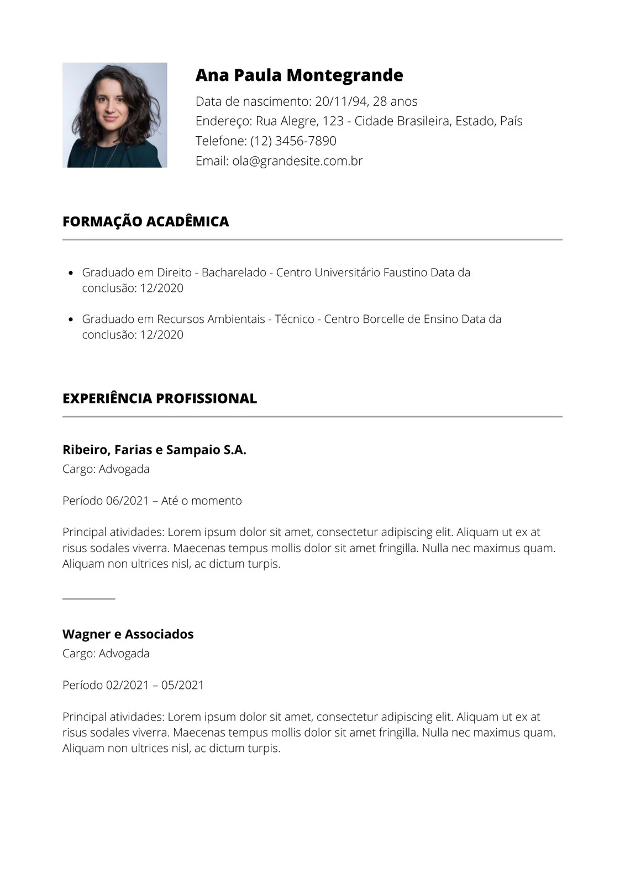
ATIVIDADE

Slide 12
O QUE É MALA DIRETA?
O QUE É?
Mala Direta é uma ferramenta do Word que permite enviar o mesmo documento para várias pessoas, mudando só algumas partes, como:
Nome do destinatário
Endereço
Cidade
EXEMPLO
Você vai escrever só uma vez:
Prezado(a) [NOME],
Informamos que seu endereço é [ENDEREÇO], localizado em [CIDADE].
O Word vai criar automaticamente uma cópia para cada pessoa, trocando os campos entre colchetes pelos nomes verdadeiros

Slide 13
PASSO A PASSO — CRIANDO MALA DIRETA NO WORD
Escreva o texto no Word
Abra um novo documento e digite a carta base, por exemplo:
Prezado(a) ____________,
Seu endereço cadastrado é ____________, na cidade de ____________.
Vá até a aba "Correspondências" (fica no menu superior do Word)
Clique em "Iniciar Mala Direta"
→ escolha "Cartas"
Clique em "Selecionar Destinatários"
→ escolha a opção "Digitar uma nova lista..."
Vai abrir uma janelinha chamada "Nova Lista de Endereços"
Aqui você cadastra os dados das pessoas, diretamente no Word:
Preencha o Nome, Endereço, Cidade (e outros campos, se quiser).
Clique em "Novo item" para adicionar outra pessoa.
Quando terminar de digitar todos, clique em "OK".

Slide 14
PASSO A PASSO — CRIANDO MALA DIRETA NO WORD
O Word vai pedir para salvar essa lista
→ Salve com um nome fácil (ex: "lista_alunos") → Esse arquivo fica salvo como .mdb (formato interno do Word)
Insira os campos no texto
Clique onde você quer que apareça o nome.
Depois clique em "Inserir Campo de Mesclagem" → escolha Nome
Repita para os outros campos (como Endereço, Cidade, etc.)
Exemplo final no Word:
Prezado(a) «Nome»,
Seu endereço cadastrado é «Endereço», na cidade de «Cidade».
Clique em "Visualizar Resultados"
→ para ver como vai ficar cada carta com os nomes reais.
Você pode navegar entre os registros com as setinhas ↔ que aparecem na aba “Correspondências”.

Slide 15
PASSO A PASSO — CRIANDO MALA DIRETA NO WORD
Clique em "Concluir e Mesclar"
Você pode escolher:
"Editar documentos individuais..." → cria um novo arquivo com todas as cartas já preenchidas.
"Imprimir documentos..." → envia direto para a impressora.
DICA
Se depois quiser adicionar mais pessoas, basta:
Ir na aba "Correspondências"
Clicar em "Editar lista de destinatários"
Clicar em "Editar..." e adicionar novos nomes

